Slide 1

Концепция проекта
Сунтарский улус, с. Эльгяй

Slide 2

1. Описание
2. Карта проекта
1. Описание проекта
Notes:
Важно!! Будьте краткими и конкретными во всем и вас услышат.
Помните информация которую вы помещает на слайд это выводы вашего анализа, а не сам анализ.
Не пишите длинных текстов - их никто никогда не читает в презентациях. Для ясного донесения информации вы можете используйте инфографику, иллюстрации, тезисные формулировки.
Информация на слайде должна быть максимально лаконична и понятна зрителю
У вас есть всего 5-7 минут на рассказ – и презентация должна отражать самое важное и главное что вы хотите донести до человека принимающего решение.
Человек который вас слушает хочет только конкретики, фактов, емких формулировок, уверенных выводов, ярких образов.
Нет ничего более отталкивающего для человека в рассказчике чем сложный долгий рассказ не имеющий под собой конкретики.

Slide 3
Что мы создаем?
Пространство коллективной работы «Сайдыы Эльгяй» - это:
место где собираются единомышленники, которые реализуют проекты.
катализатор для повышения уровня активности населения в развитии села.
механизм создания новых сообществ, обладающих проектным мышлением для реализации современных проектов и улучшения качества жизни в сельской местности.
Примечания (если есть)
1. Описание
2. Карта проекта

Slide 4
Опрошено 80 жителя в с.Эльгяй Сунтарского улуса, население 1718 чел.
73,91% хотят внести свой вклад в развитие села
64,80% считают, что участие жителей в развитии села обязательным
98,75% хотят, чтобы в селе появилось современное место для личного развития и коллективной работы
Хотите ли Вы, чтобы в нашем селе появилось современное место для личного развития и коллективной работы?
Примечания (если есть)
1. Описание
2. Карта проекта

Slide 5
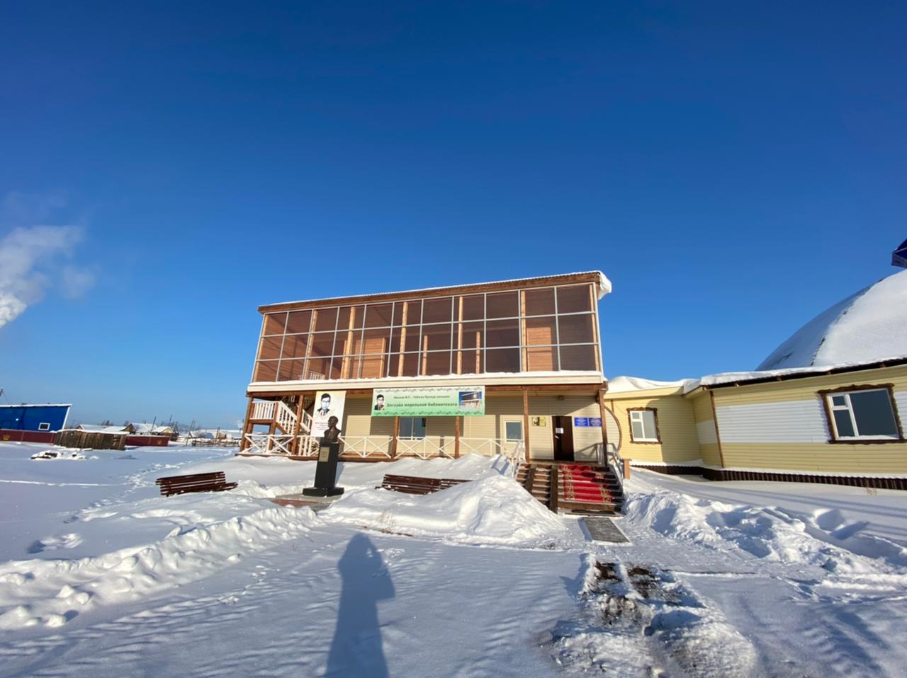




Цель проекта создание новой модели села
Целевая аудитория сельское население села Эльгяй
Срок реализации планируется открытие в 2021 – 2022 гг.
Направления (повестка)
Социальные проекты,
Туризм
Бизнес
Образование
Комфортная среда
Сунтарский улус, с. Эльгяй ул. Зверева 1 Эльгяйская сельская библиотека им. И. Нуолура
Примечания (если есть)
1. Описание
2. Карта проекта

Slide 6
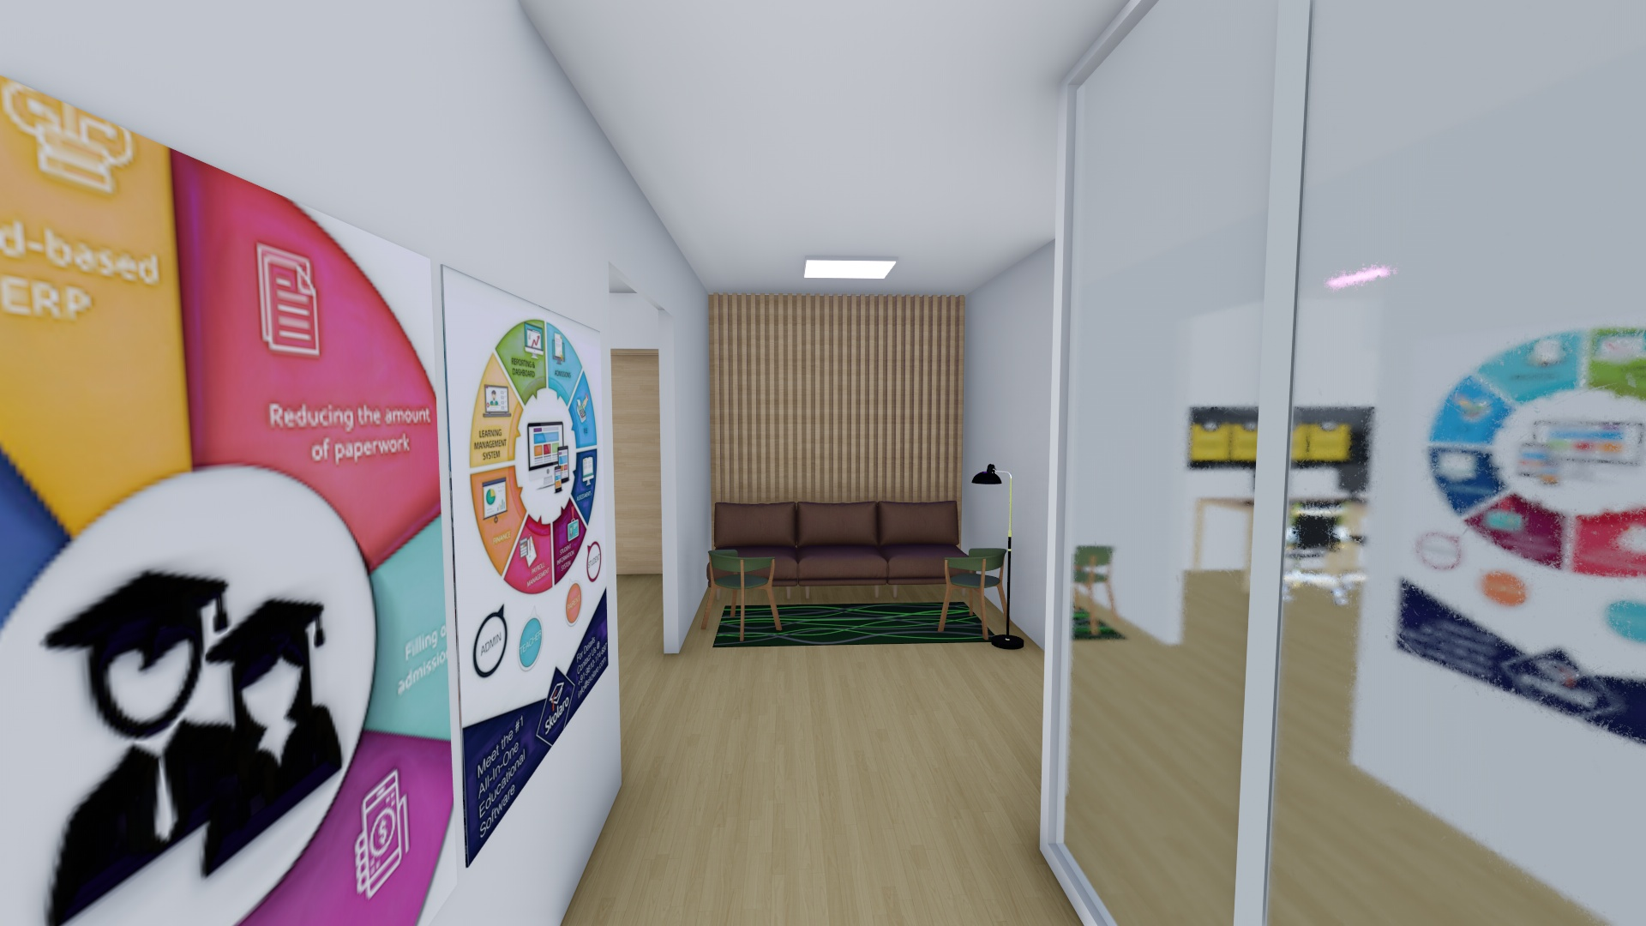
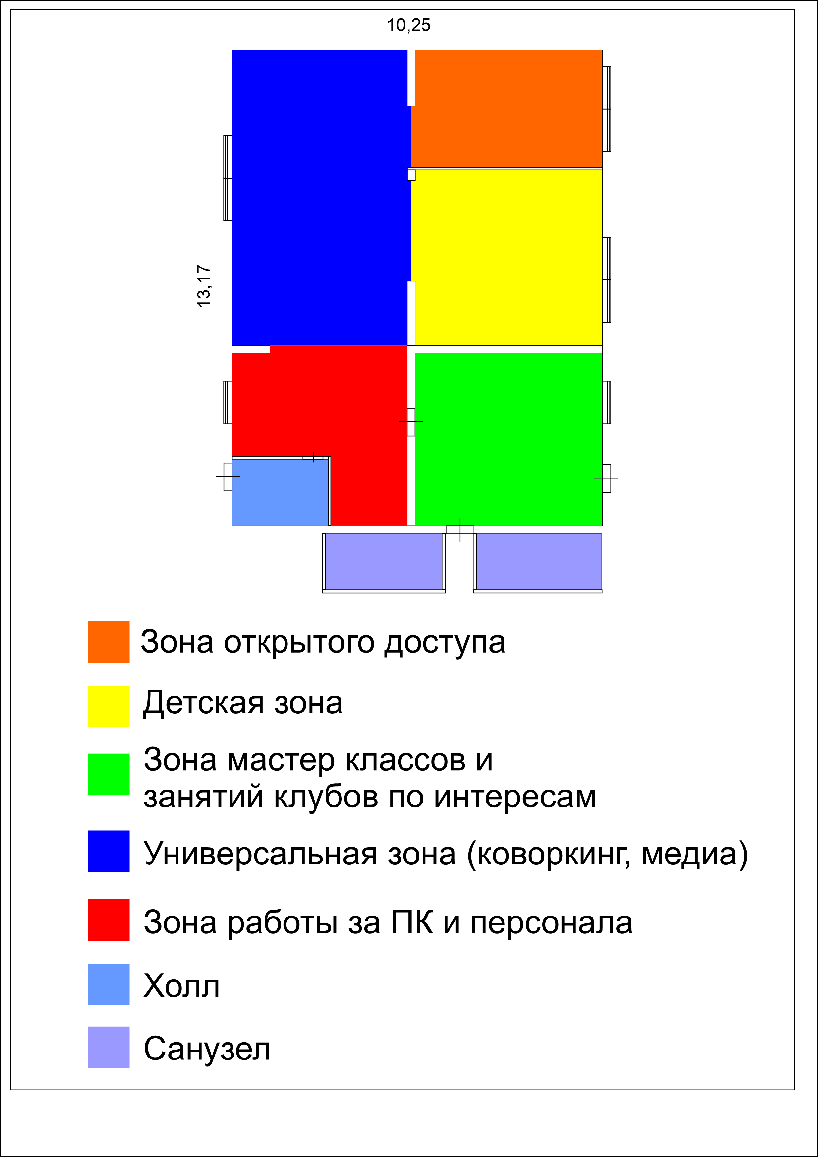
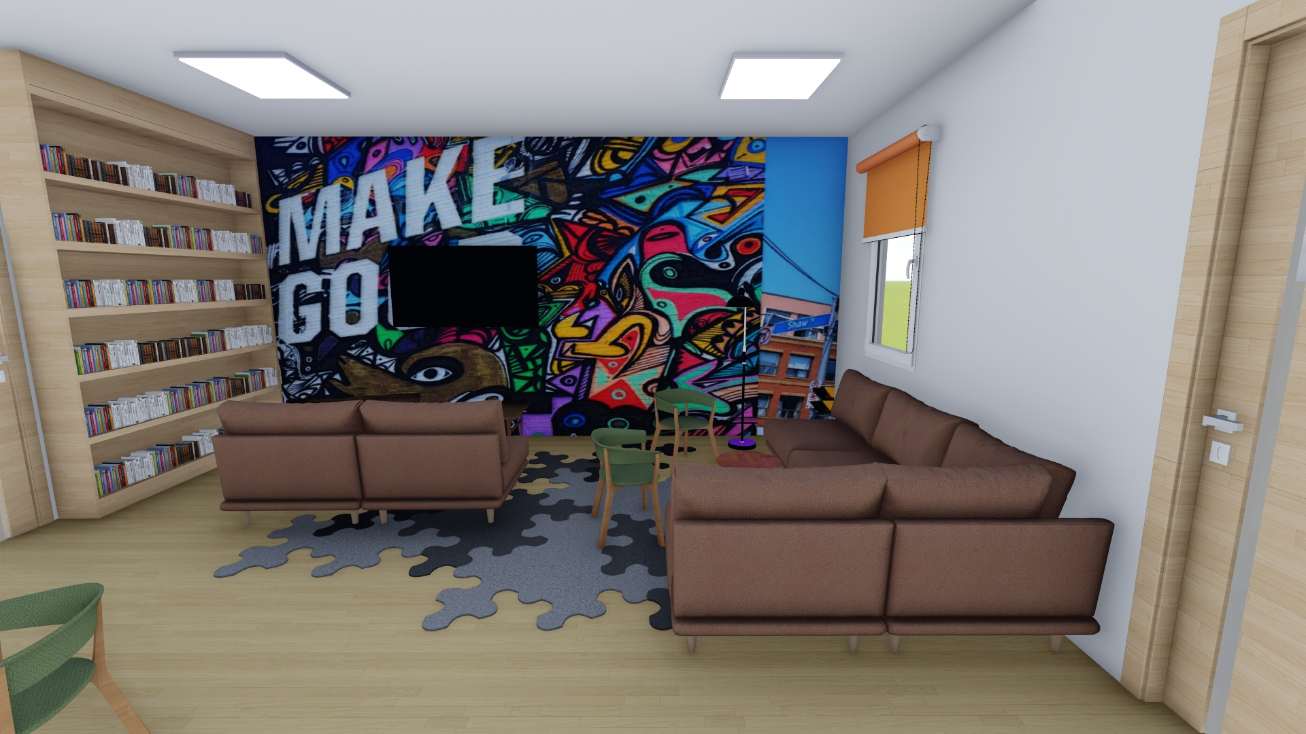
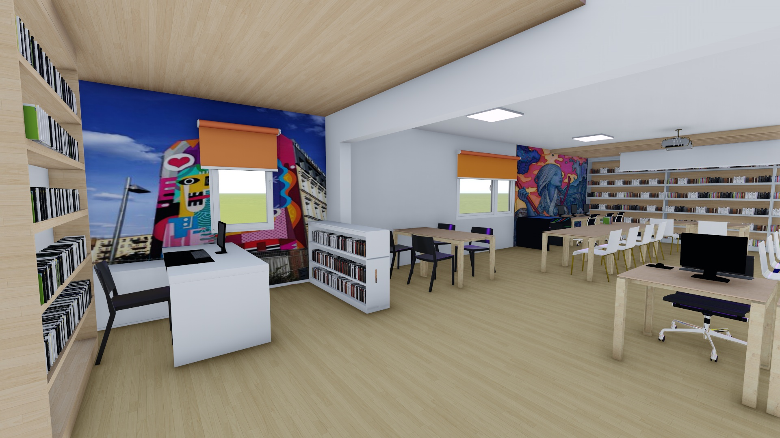
план 1 этажа площадь 127,5 кв.м.
Примечания (если есть)
1. Описание
2. Карта проекта

Slide 7
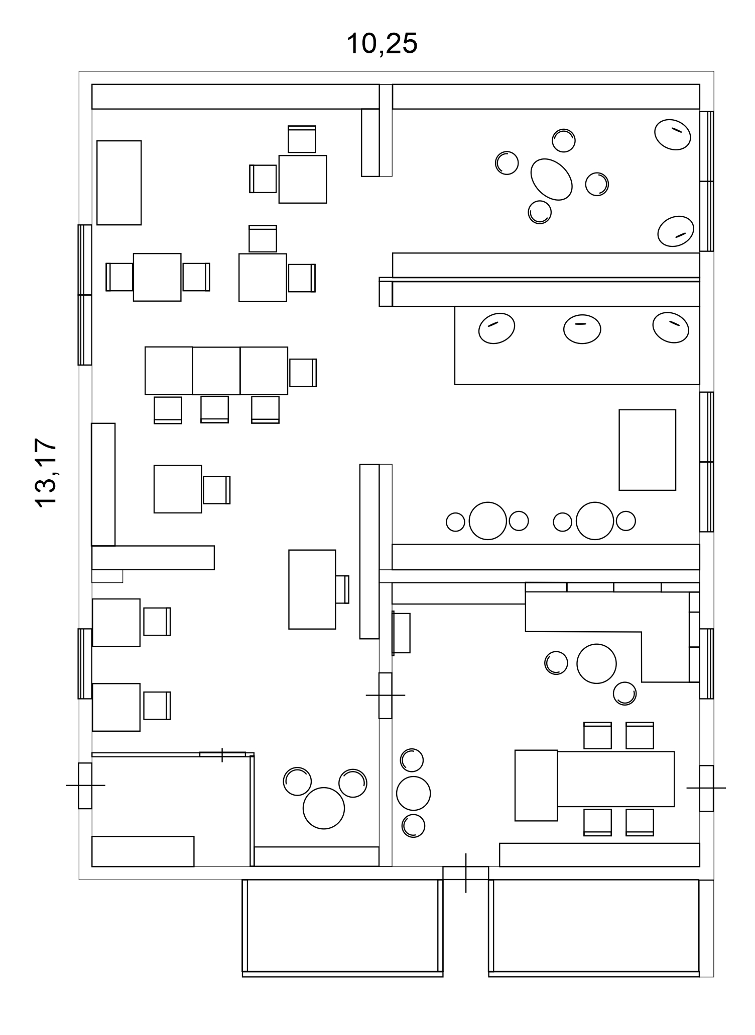
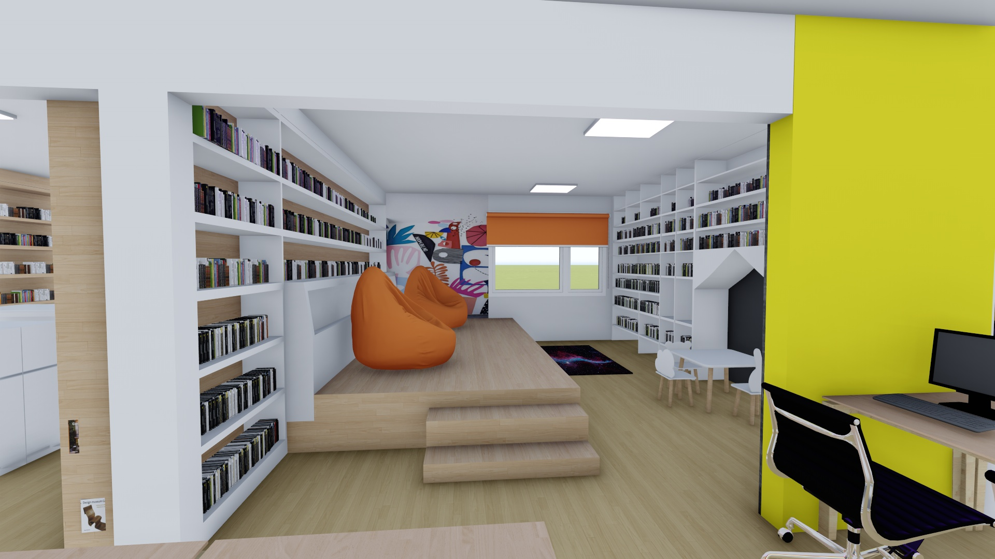
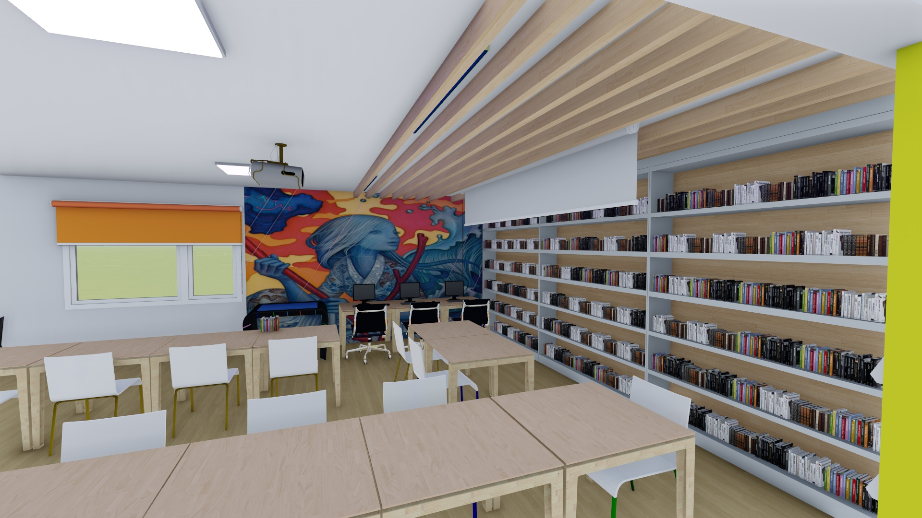
Примечания (если есть)
1. Описание
2. Карта проекта

Slide 8
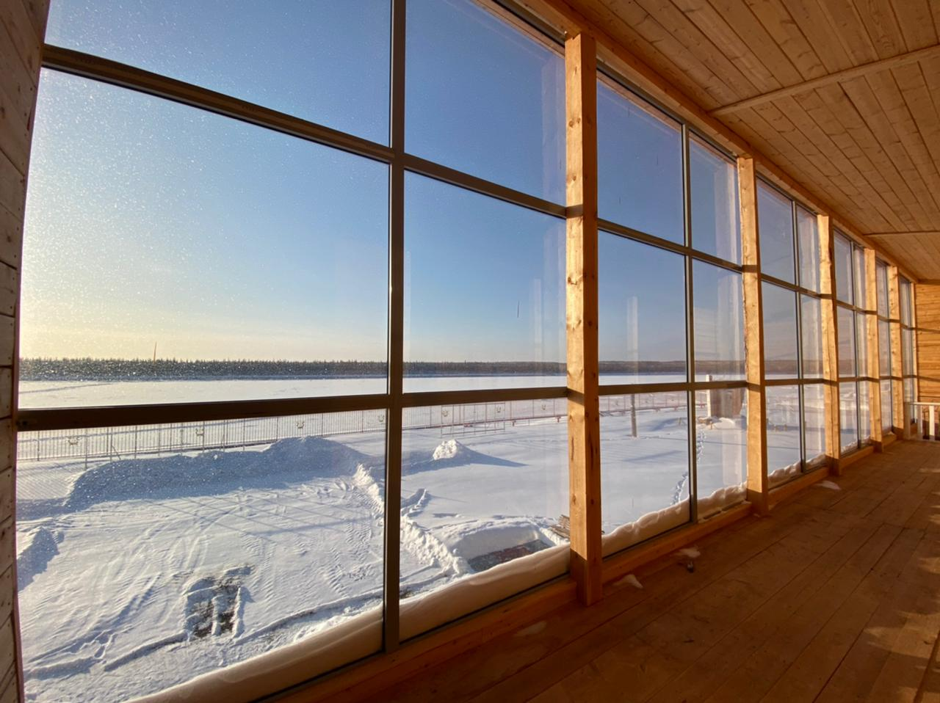
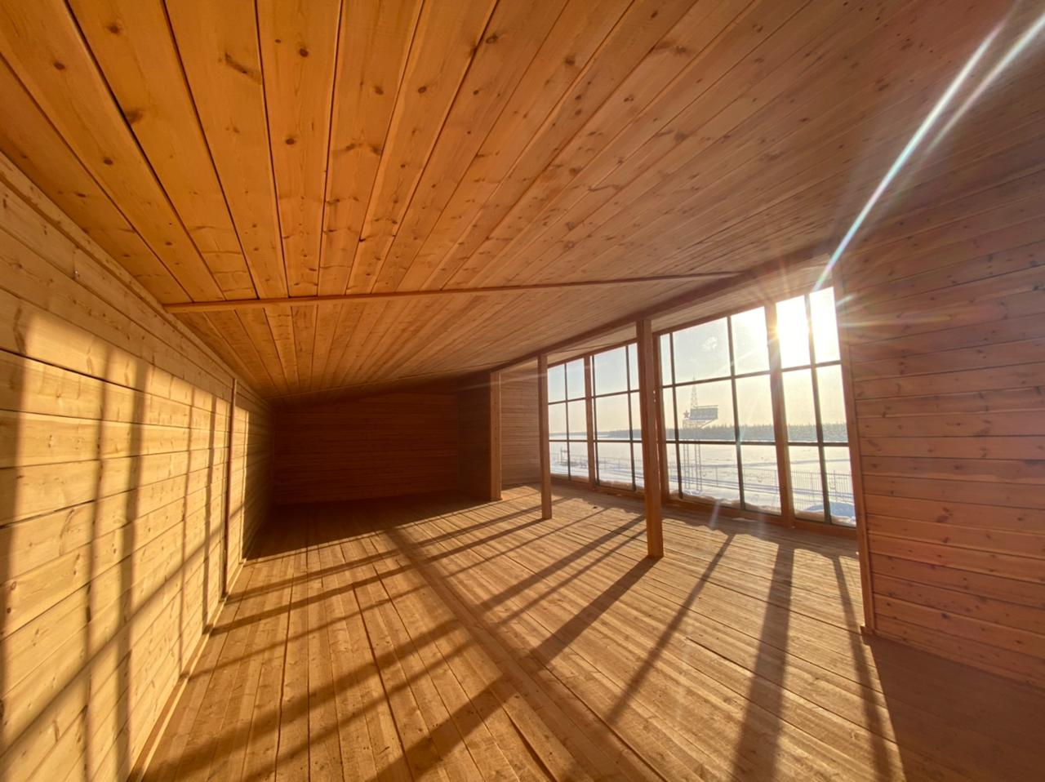
2 этаж
Летняя мансарда с панорамными окнами с площадью 123,70 кв.м. для размещения столов, стульев, флипчартов и канцелярских принадлежностей.
Примечания (если есть)
1. Описание
2. Карта проекта

Slide 9
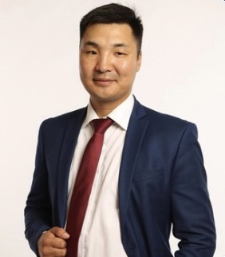

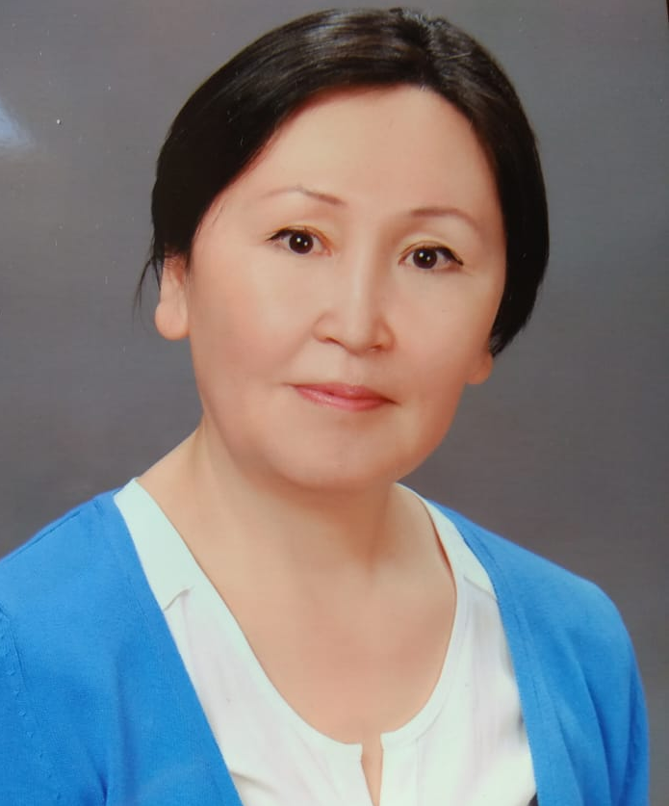
Команда проекта
Гаврил Яковлев
глава СП «Эльгяйский наслег»
Лидер
Татьяна Иванова специалист по молодежной политике
Программный директор
Агафия Потапова
ведущий библиотекарь
Администратор
1. Описание
2. Карта проекта

Slide 10

1. Описание
2. Карта проекта
2. Карта реализация проекта

Slide 11
Ядерная группа
№ | ФИО | Род деятельности
1 | Иванова Анна Серафимовна | "Хара Элгээн» түөлбэ
2 | Герасимова Сардана Михайловна | "Саhaр5а» түөлбэ
3 | Павлова Айталина Алексеевна | "Эрэл» түөлбэ
4 | Семенова Мария Сергеевна | "Эрчим» түөлбэ
5 | Григорьева Зинаида Владимировна | "Центр» түөлбэ
6 | Кривошапкина Оксана Николаевна | "Быйан» түөлбэ
7 | Трофимов Виктор Гаврильевич | Клуб бильярдистов
8 | Сидорова Маргарита Федоровна | Совет ветеранов "Көмус саас"
9 | Яковлева Надежда Геннадьевна | НКО ДНД "Щит"
10 | Захарова Людмила Семеновна | Родительский комитет
11 | Семенова Ксения Прокопьевна | "Уран" якутское шитье и вышивка
12 | Пахомов Александр Иванович | Общество людей с ограниченными возможностями
13 | Семенова Татьяна Афанасьевна | Литературный кружок "Кулуhун"
14 | Харитонов Василий Николаевич | Совет отцов при ЭСОШ им. П.Х. Староватова
15 | Яковлева Мария Валентиновна | Волонтерский штаб
16 | Семенов Николай Макарович | Клуб любитлей шашек
20 | Охлопков Николай Николаевич | НКО при ЭСОШ
21 | Иванова Татьяна Петровна | МО "Хардыы"
22 23 | Иванова Туйаара Владимировна Осипова Алевтина Павловна Степанова Ольга Александровна | Индивидуальный предприниматель Индивидуальный предприниматель Индивидуальный предприниматель

Slide 12
Что необходимо сделать?
Виды работ по проекту: опишите ниже детальное виды работ по проекту согласно вашей декомпозиции
Волонтерство
Мария Яковлева ведущий специалист администрации
Образование
Анна Иванова директор МБУ ДО «ЭРМЭЦ» им. Б.Н. Андреева
01
02
03
Школа третьего возраста
Оксана Яковлева педагог доп. образования
04
Бизнес
Туйаара Иванова индивидуальный предприниматель
05
Туризм
Гаврил Яковлев глава СП «Эльгяйский наслег»
06
Комфортная среда
Афанасий Иванов заместитель главы

Slide 13
Ожидаемый результат, визуализация проекта
ПКР «Сайдыы-Эльгяй» через год:
- разработана программа еженедельных мероприятий (тренинги, акселарационные программы, семинары с учетом ключевых аспектов региональной повестки;
установлена устойчивая связь между сообществами и органами власти;
увеличено число предпринимателей;
создана возможность для образовательного и технологического обмена опытом;
- увеличено количество членов общественных организаций в 2 раза;
- увеличено количество общественных организаций ТОС и НКО до 5 единиц;
Планируемый охват
- сфера образования
Администрация наслега
Предприниматели, фермеры
СКЦ «Узор»
НКО
ТОС
Конечная цель комфортная жизнь в наслеге
Примечания (если есть)
1. Описание
2. Карта проекта

Slide 14
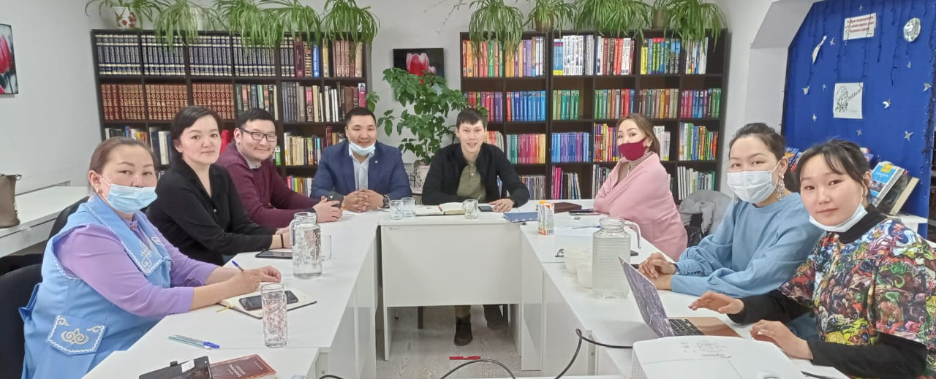
Контакты
ganly@mail.ru
tanyaiova95@mail.ru
+7 (914) 272-15-52
Гаврил Яковлев
глава СП «Эльгяйский наслег»
Лидер
+7(914) 265-63-02
Татьяна Иванова специалист по молодежной политике
Программный директор

